Slide 1
Выдача разрешения на строительство
Пошаговая инструкция заявки на получение услуги в электронном виде

Slide 2
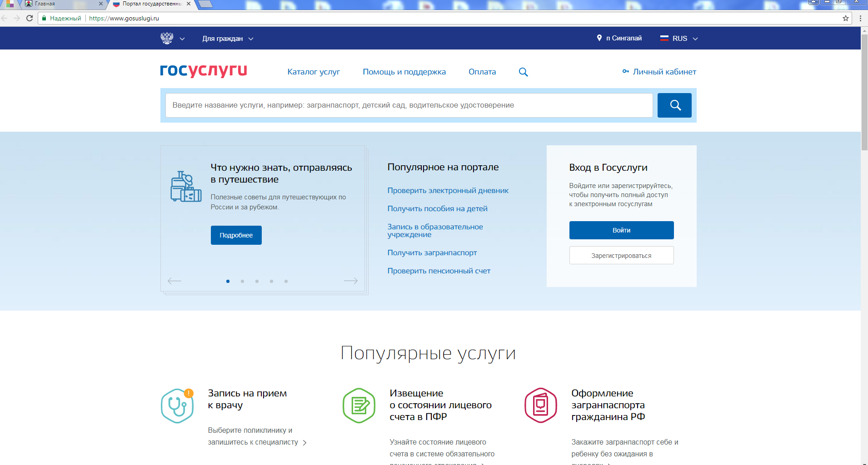
Войдите в личный кабинет, далее укажите ваше местоположение (на примере «Ханты-мансийский автономный округ – Югра, Нефтеюганский район, п. сингапай»)

Slide 3
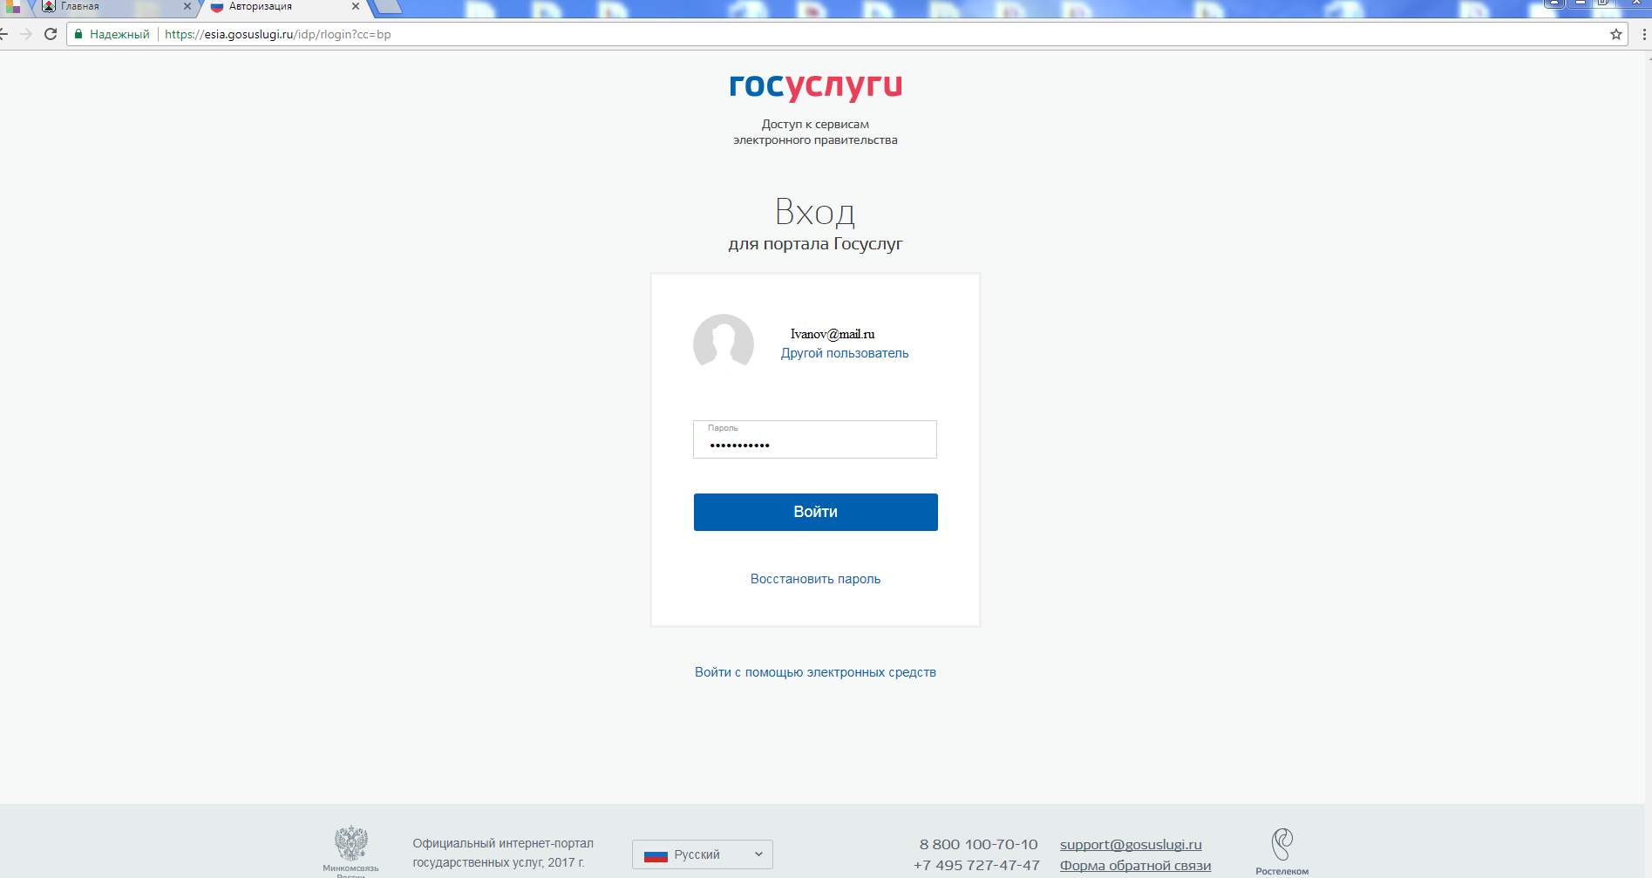
введите имя пользователя (адрес электронной почты, номер мобильного телефона или СНИЛС), пароль, полученный при создании учетной записи на портале государственных услуг, нажмите «войти»

Slide 4
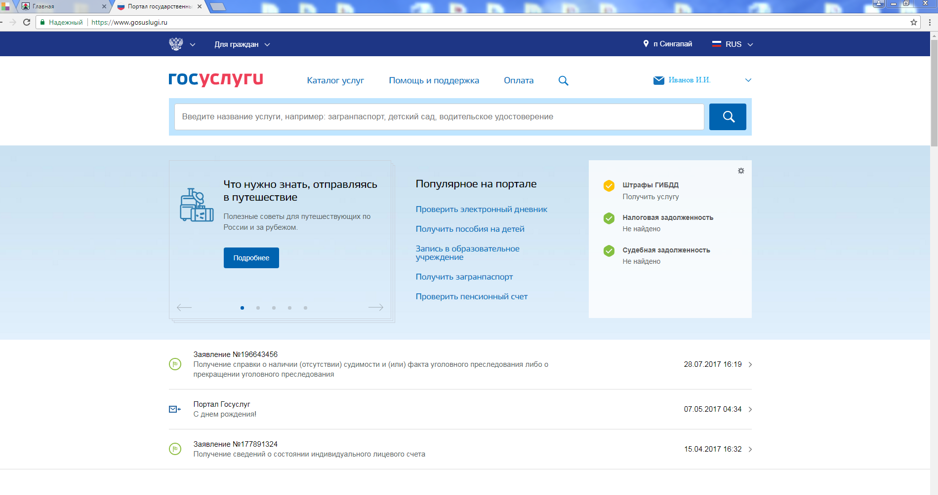
личный кабинет, выберите каталог услуг

Slide 5
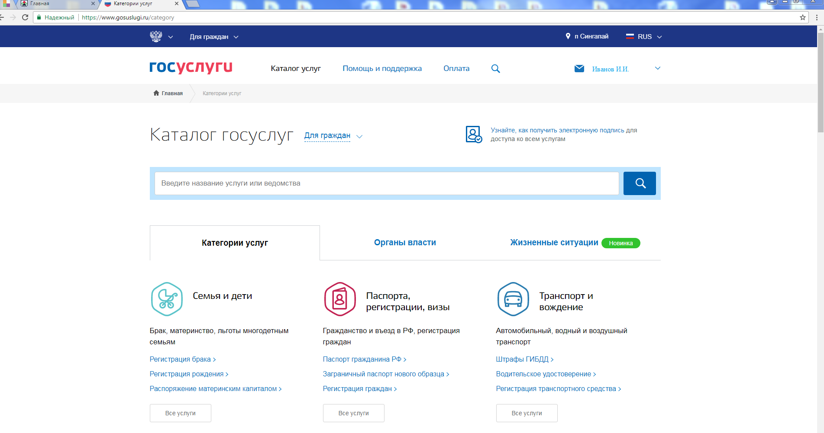
Далее выберите Органы власти

Slide 6
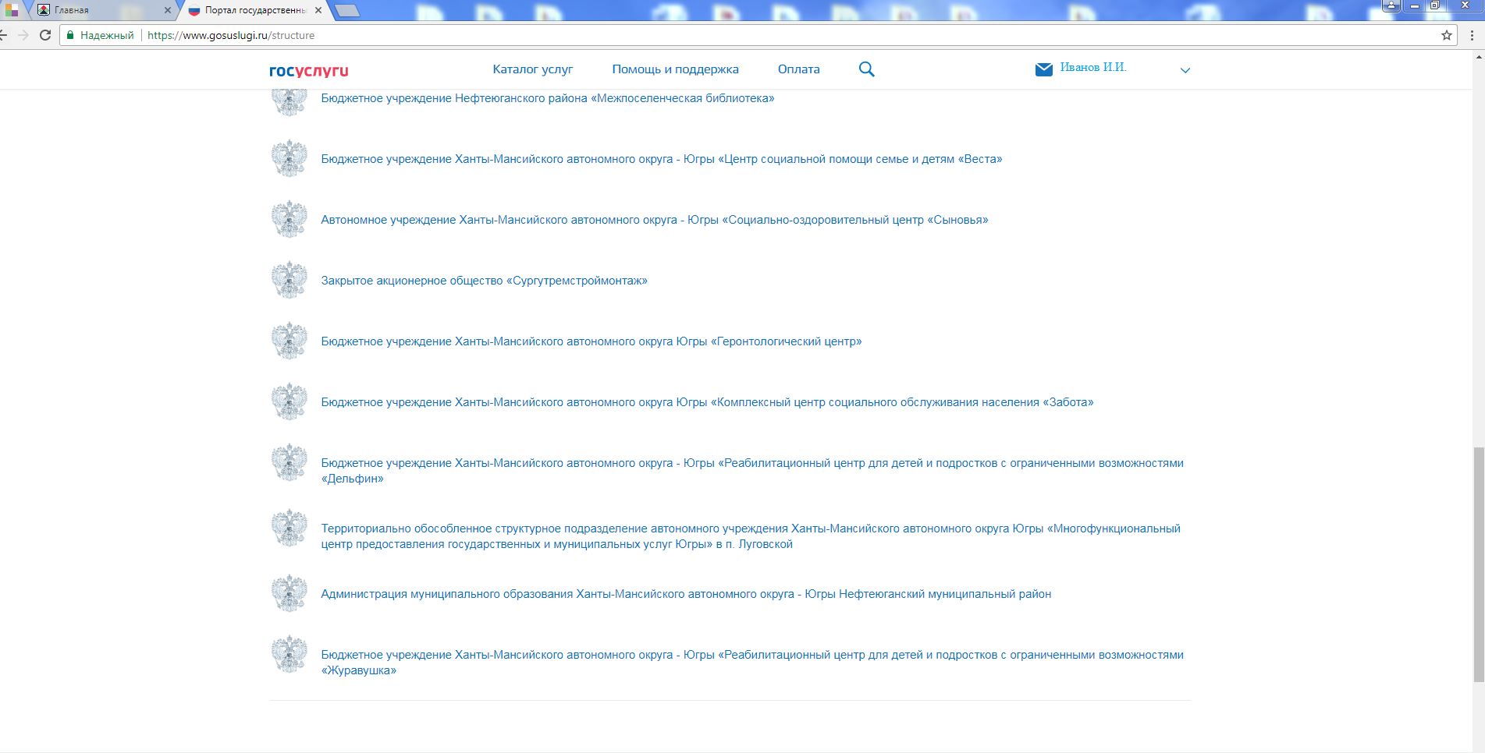
Укажите орган власти, оказывающий данную услугу (Администрация муниципального образования Ханты-мансийского автономного округа-югры нефтеюганский район

Slide 7
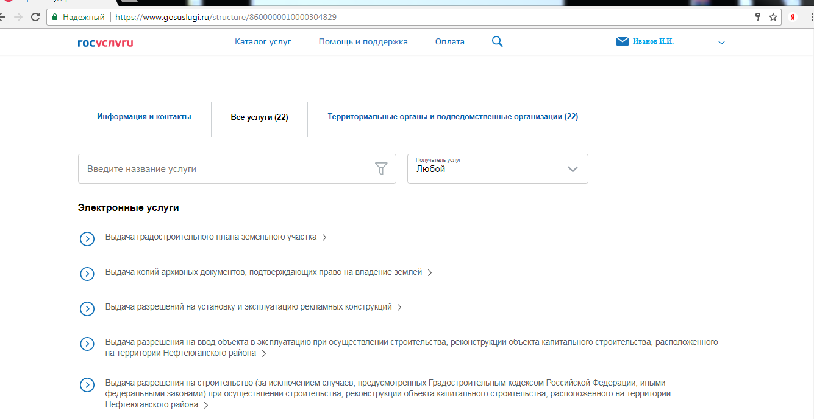
Выберите услугу, нажмите «далее»

Slide 8
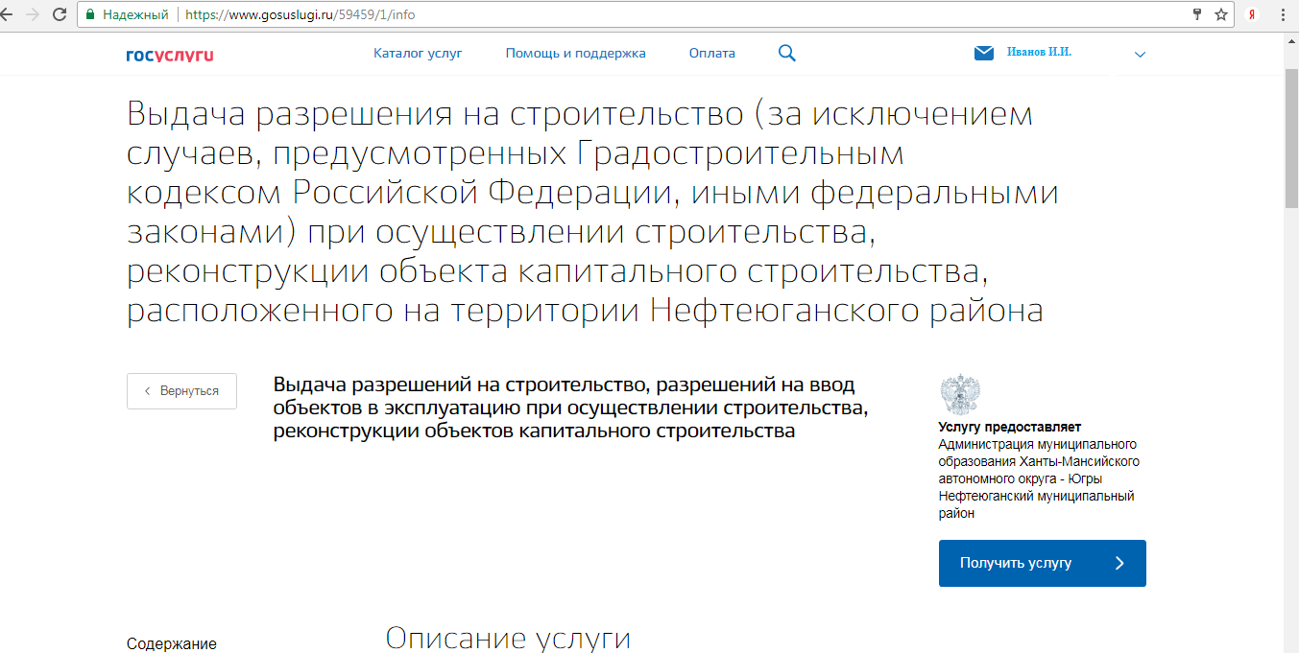
Нажмите получить услугу

Slide 9
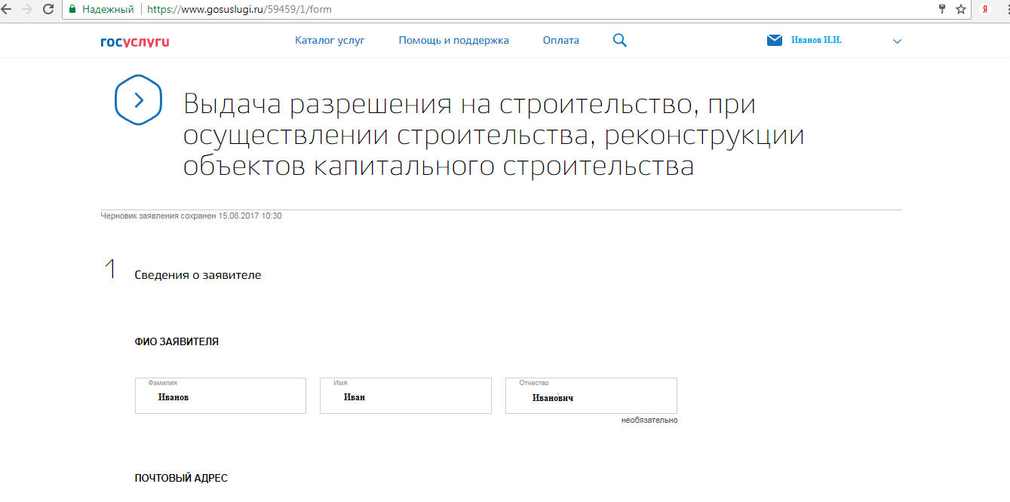
1.Заполните сведения о заявителе

Slide 10
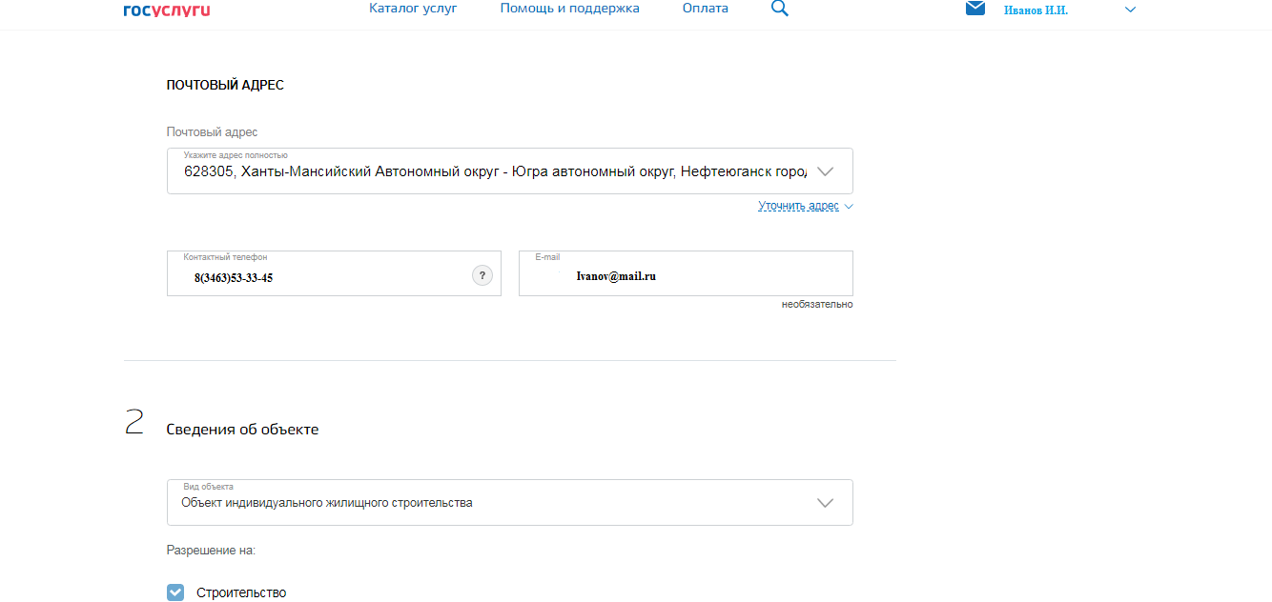
2.Заполните сведения об объекте

Slide 11
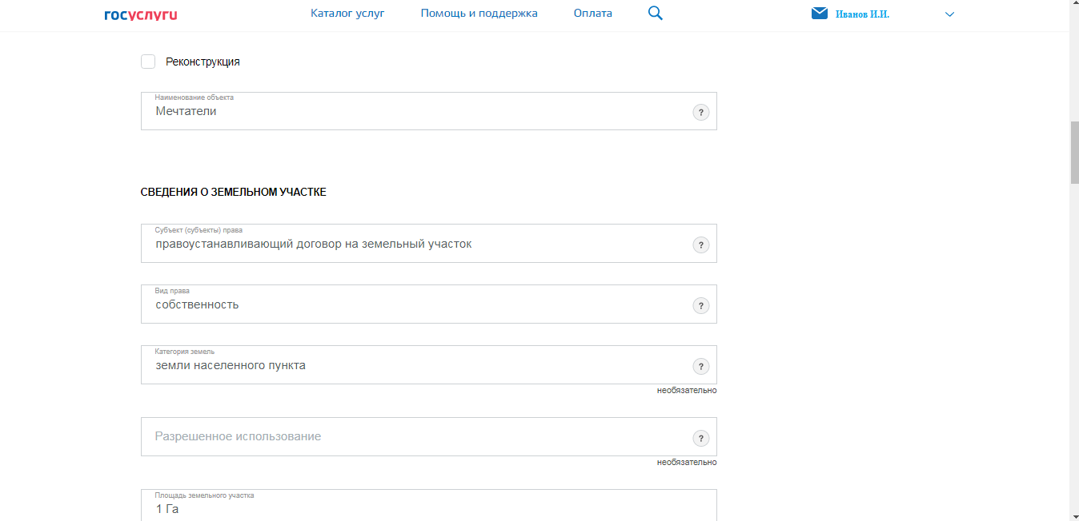
2.Заполнить сведения об объекте

Slide 12
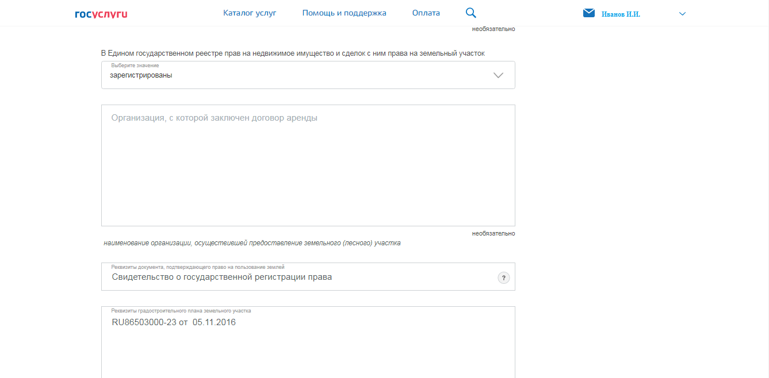
2.Заполнить сведения об объекте

Slide 13
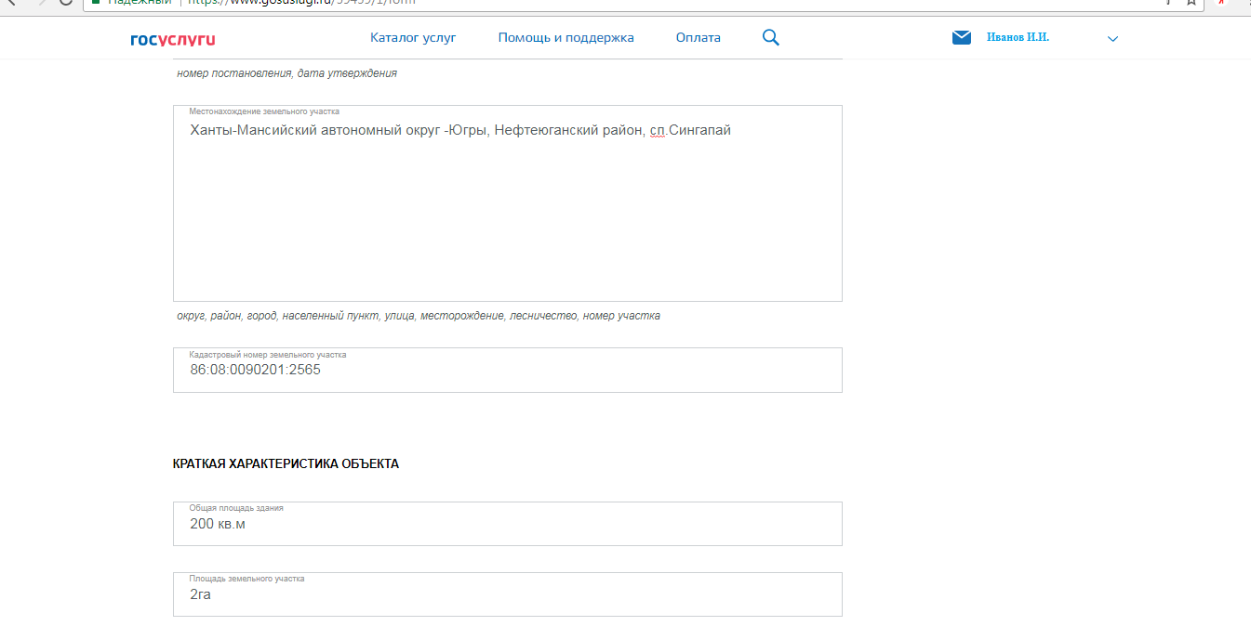
2.Заполнить сведения об объекте

Slide 14
2.Заполнить сведения об объекте

Slide 15
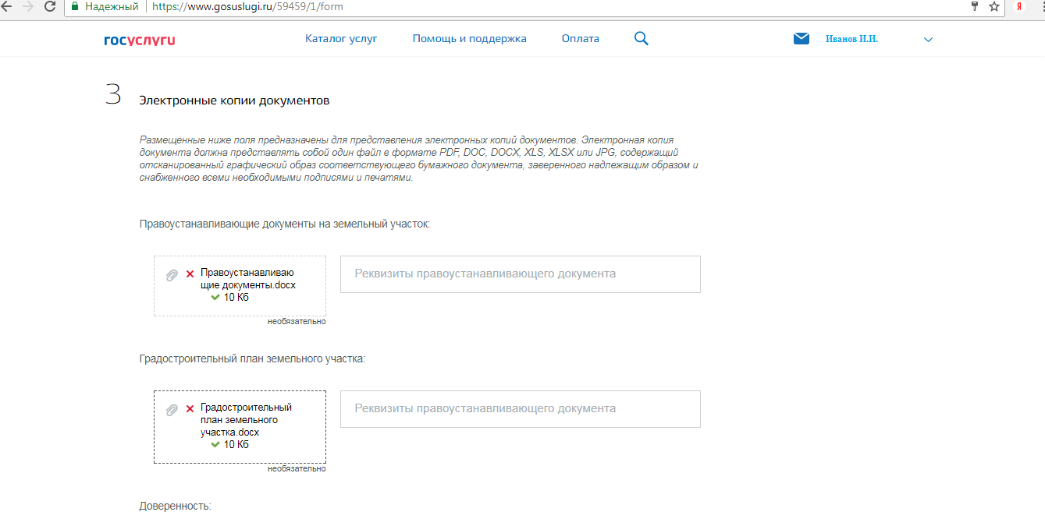
3. Загрузить электронные копии документов

Slide 16
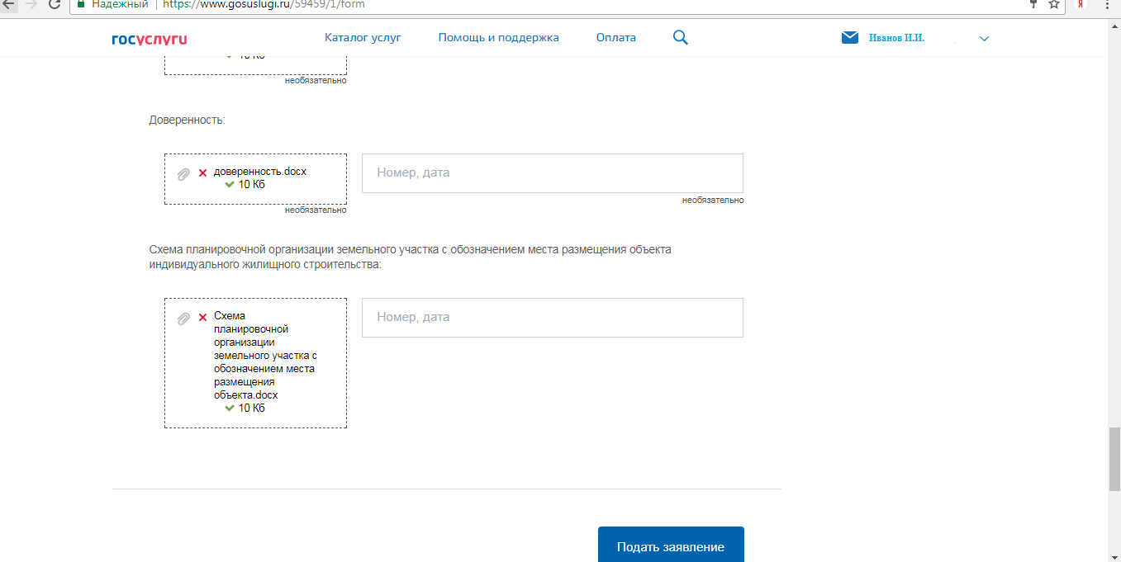
3. Загрузить электронные копии документов, далее нажать «Подать заявление»

Slide 17
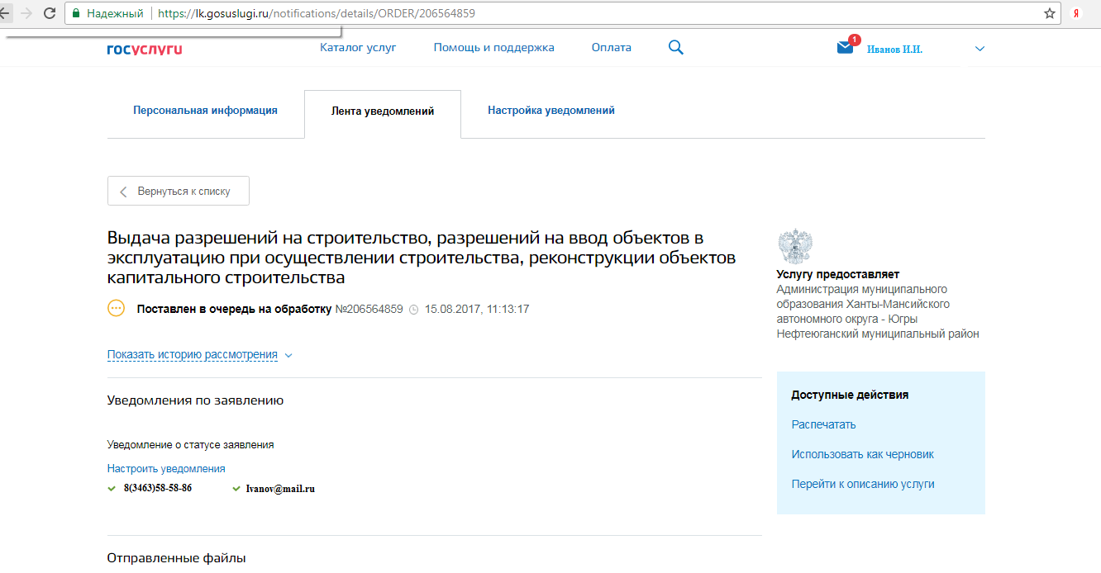
Откроется окно с указанием номера заявления

